Slide 1
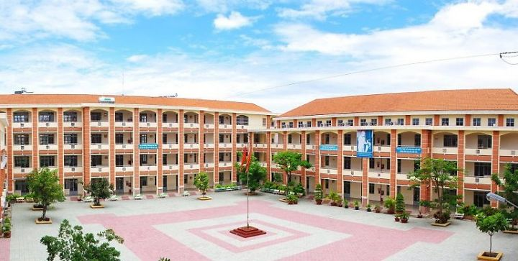
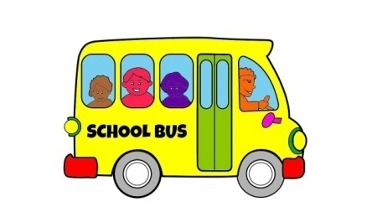
PHÒNG GIÁO DỤC ĐÀO TẠO
Tiểu học Lê Thị Hồng Gấm
Giáo viên: LƯƠNG THỊ TUYẾT

Slide 2
TUẦN 10. Tiếng Việt-Lớp 2
BÀI 17: GỌI BẠN
Tiết 3: Viết chữ hoa H

Slide 3
Viết chữ hoa H

Slide 4
Viết chữ hoa H

Slide 5
Học thầy, học bạn.

Slide 7
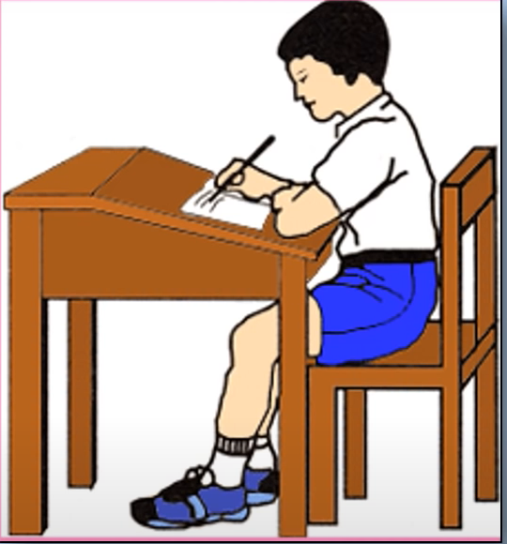
Tư thế ngồi viết
Cách cầm bút

Slide 8
Bài tập viết chữ H
Viết vở tập viết

Slide 9
Ôn tập các chữ hoa:
Â B C Đ Ê G H

Slide 10
Chào tạm biệt và hẹn gặp lại các em

